Slide 1

ĐÁP CA
SAU CHÚA NHẬT XXIII
THƯỜNG NIÊN

Slide 3
THỨ HAI
SAU CHÚA NHẬT XXIII
THƯỜNG NIÊN

Slide 4
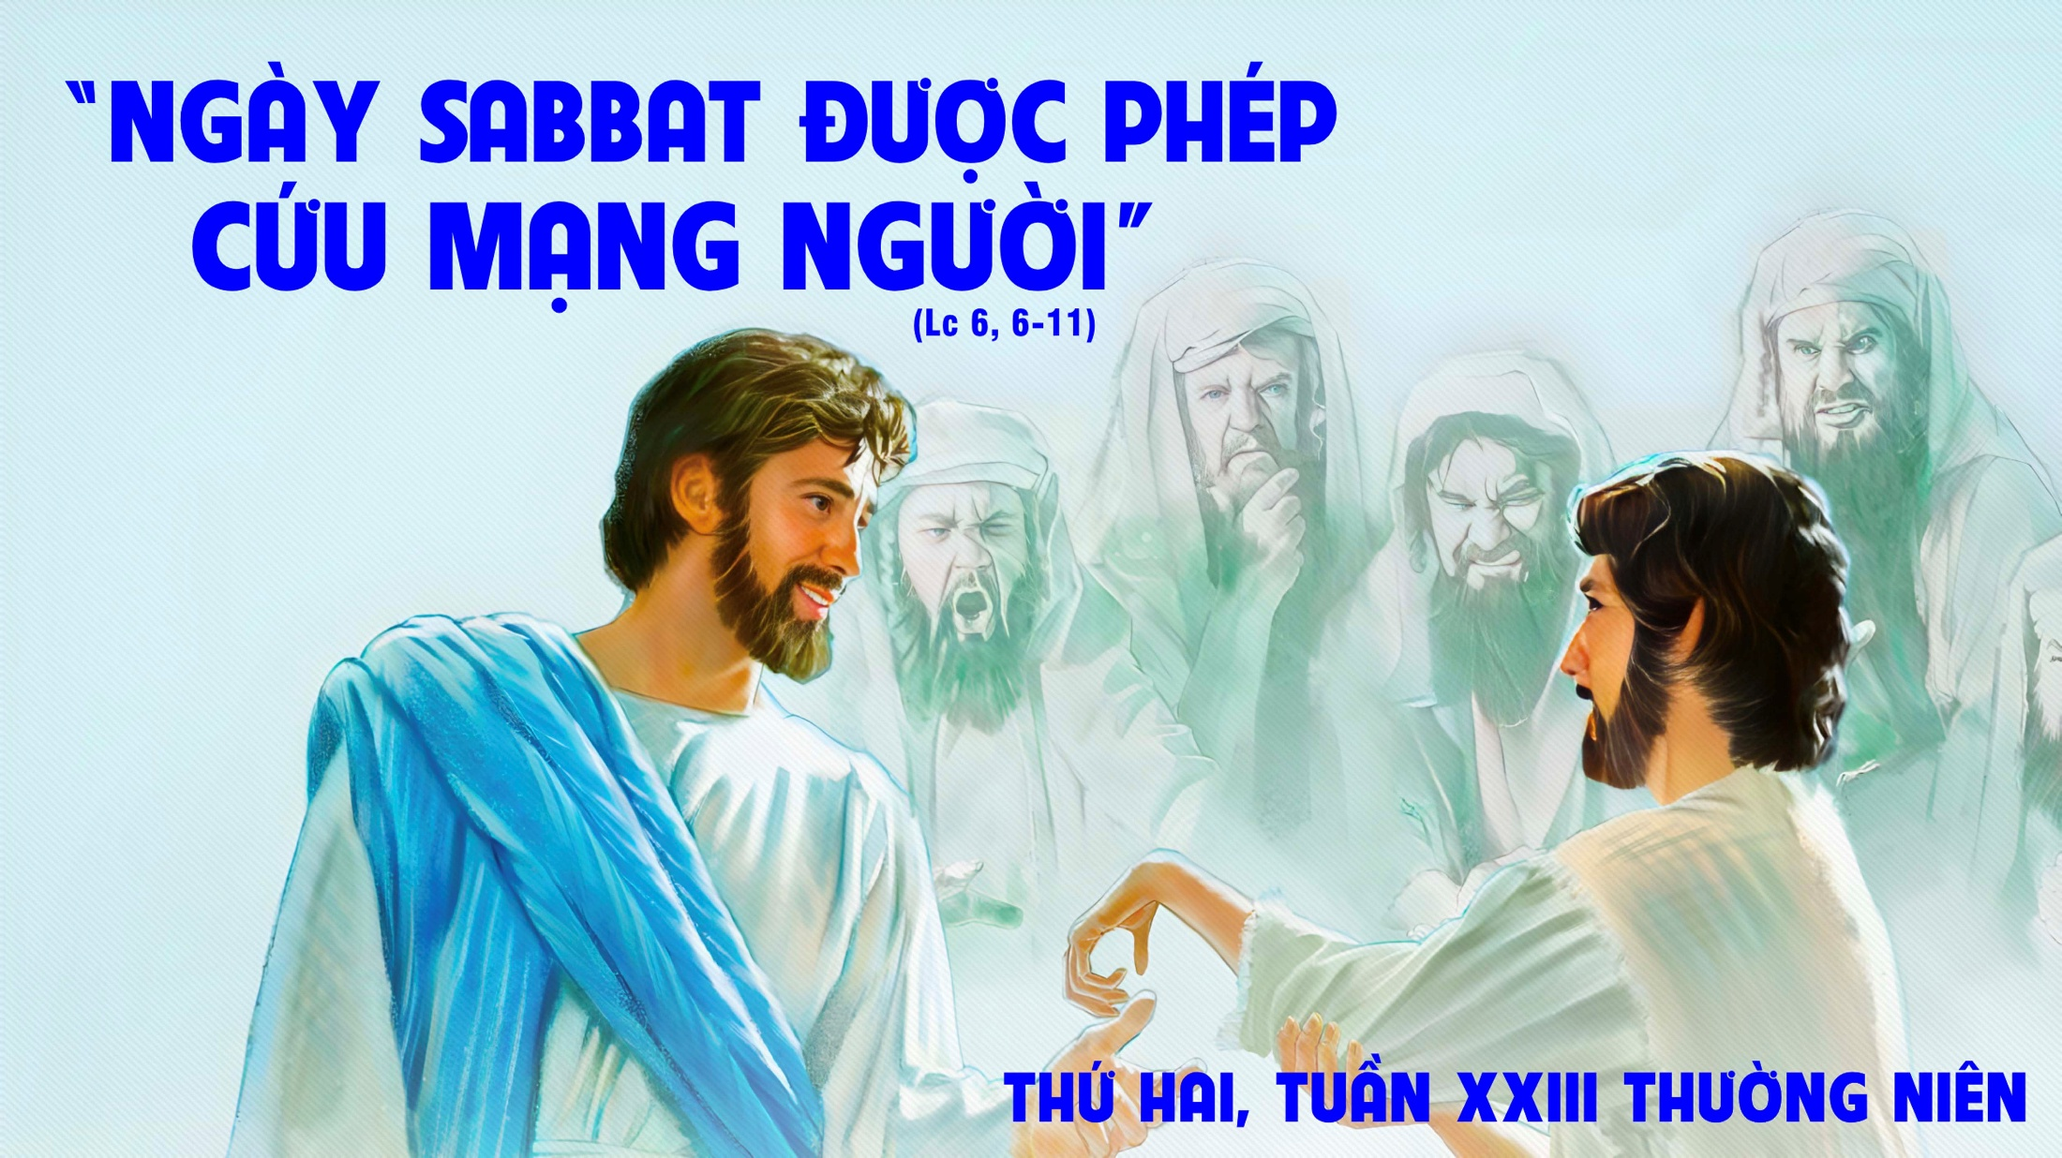

Slide 5


Slide 6

Đáp ca:
Lạy Chúa, xin lấy đức công chính của Ngài mà hướng dẫn con.

Slide 7
Alleluia-Alleluia:
Chúa nói: Chiên của tôi thì nghe tiếng tôi ; tôi biết chúng, và chúng theo tôi.
Alleluia.

Slide 10

THỨ BA
SAU CHÚA NHẬT XXIII
THƯỜNG NIÊN
Ngày 08/09
Sinh Nhật Đức Trinh Nữ Maria
Lễ kính

Slide 11


Slide 12


Slide 13
Đáp ca:
Tv 12, 6ab.6cd
Tôi mừng rỡ muôn phần nhờ Đức Chúa.

Slide 14
Alleluia-Alleluia:
Lạy Đức Ma-ri-a tinh tuyền thánh thiện, Mẹ diễm phúc dường bao, xứng muôn lời khen ngợi. Vì Mẹ đã sinh hạ Đức Ki-tô, là mặt trời công chính, là Thiên Chúa chúng con.
Alleluia.

Slide 17

THỨ TƯ
SAU CHÚA NHẬT XXIII
THƯỜNG NIÊN

Slide 18
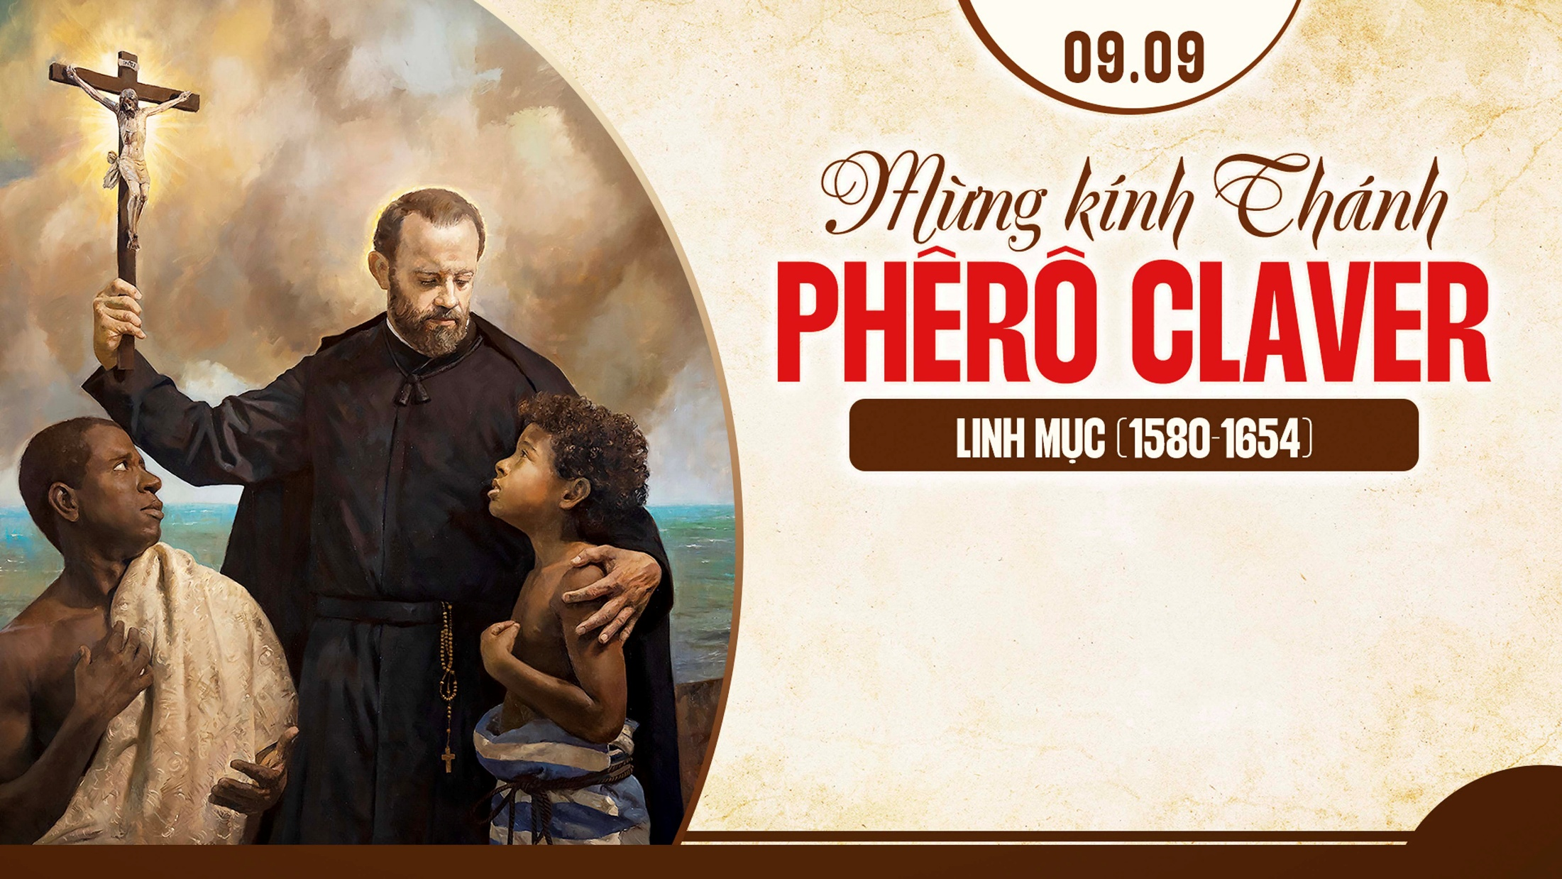

Slide 19
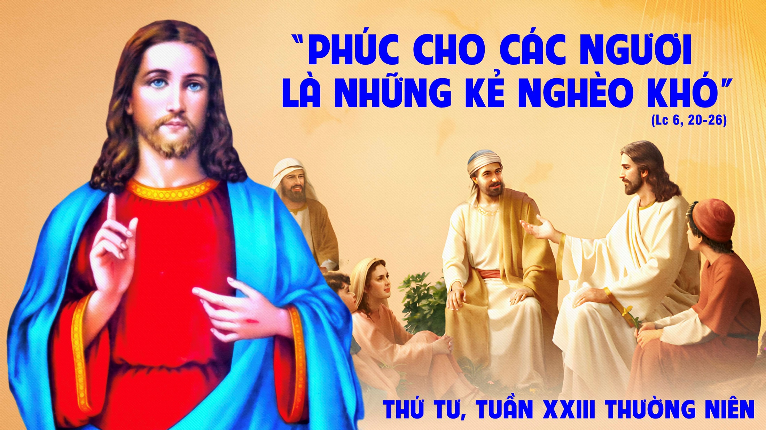

Slide 20


Slide 21
Đáp ca:
Tôn nương hỡi, xin hãy nghe nào, đưa mắt nhìn và hãy lắng tai.

Slide 22
Alleluia-Alleluia:
Chúa nói : Anh em hãy vui mừng nhảy múa, vì này đây phần thưởng dành cho anh em ở trên trời thật lớn lao.
Alleluia.

Slide 24
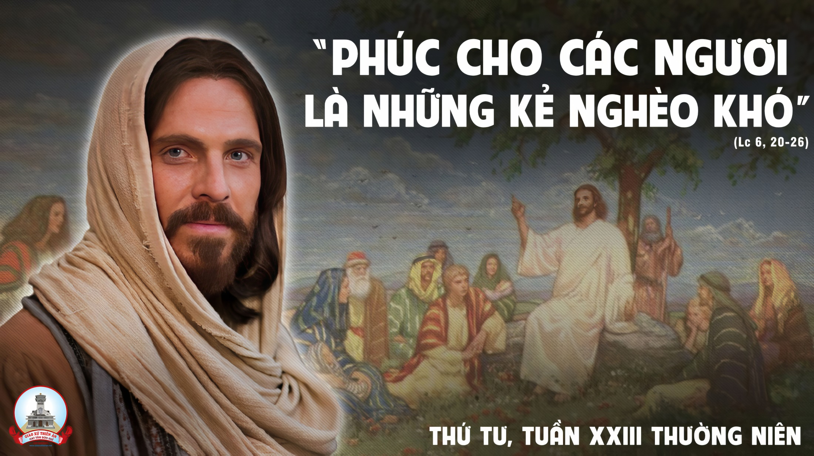

Slide 27
THỨ NĂM
SAU CHÚA NHẬT XXIII
THƯỜNG NIÊN

Slide 28
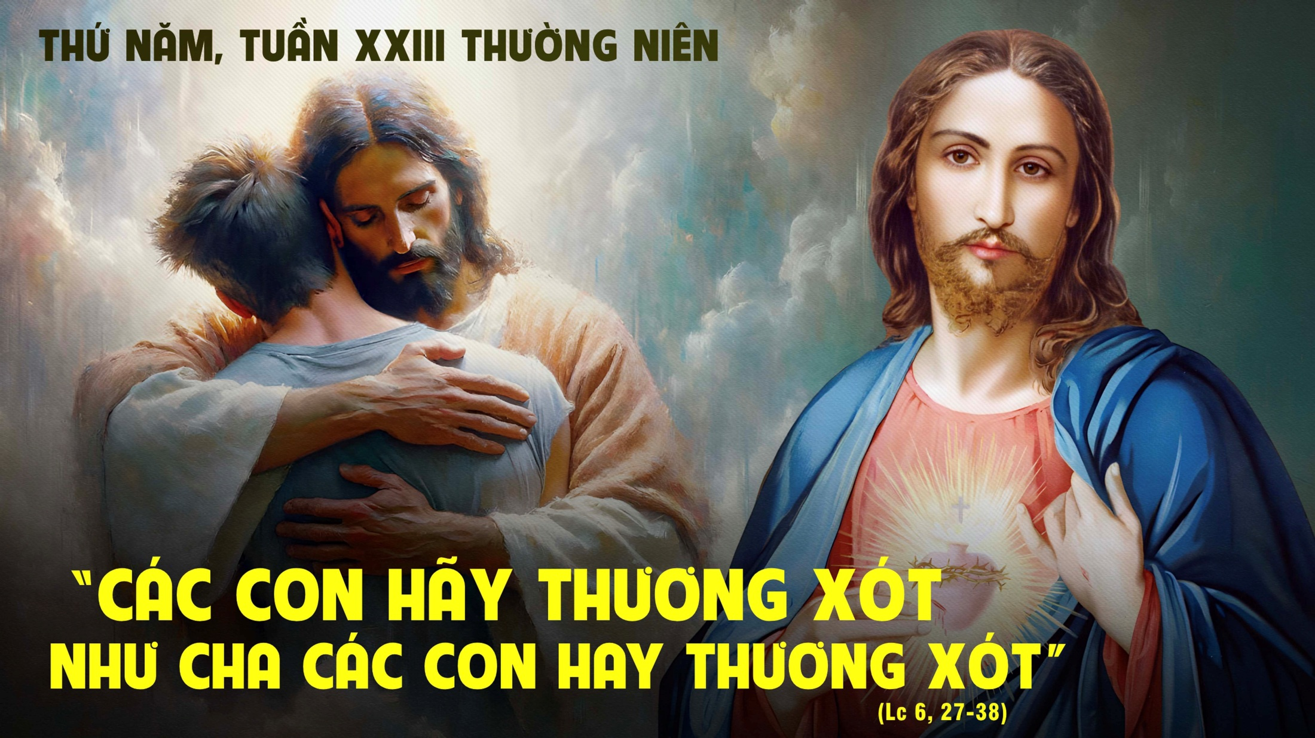

Slide 29


Slide 30
Đáp ca:
Lạy Chúa, xin dẫn con theo chính lộ ngàn đời.

Slide 31
Alleluia-Alleluia.
Nếu chúng ta yêu thương nhau, thì Thiên Chúa ở lại trong chúng ta, và tình yêu của Người nơi chúng ta mới nên hoàn hảo.
Alleluia.

Slide 34
THỨ SÁU
SAU CHÚA NHẬT XXIII
THƯỜNG NIÊN

Slide 35
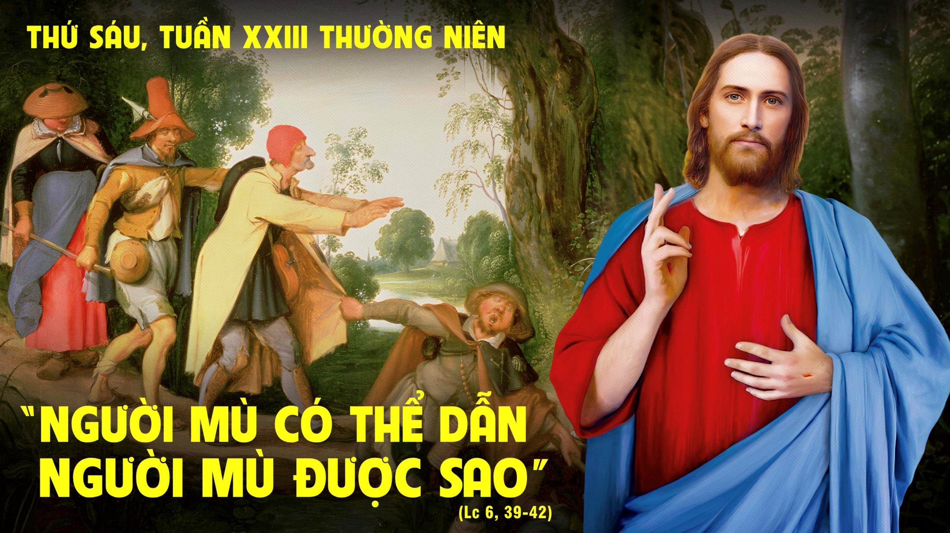

Slide 36


Slide 37

Đáp ca:
Lạy Chúa Tể càn khôn,
cung điện Ngài xiết bao khả ái.

Slide 38
Alleluia-Alleluia:
Lạy Chúa, Lời Chúa là sự thật. Xin Chúa lấy sự thật mà thánh hiến chúng con.
Alleluia.

Slide 41
THỨ BẢY
SAU CHÚA NHẬT XXIII
THƯỜNG NIÊN

Slide 42


Slide 43
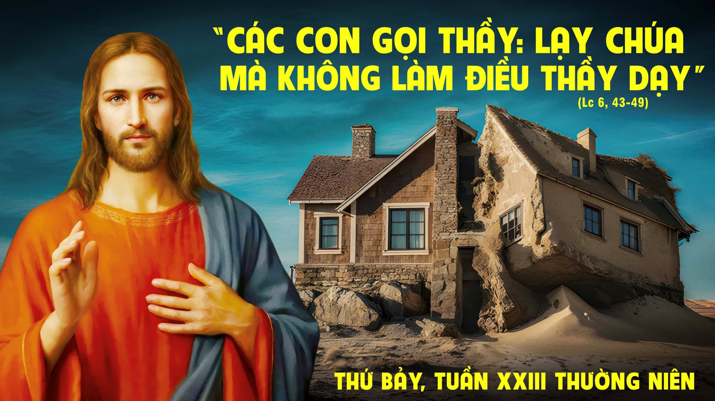

Slide 44


Slide 45
Đáp ca:
Tv 115, 12-13.17-18
Lạy Chúa, con sẽ dâng lễ tế tạ ơn Ngài.

Slide 46
Alleluia-Alleluia:
Chúa nói: Ai yêu mến Thầy, thì sẽ giữ lời Thầy. Cha Thầy sẽ yêu mến người ấy. Cha Thầy và Thầy sẽ đến với người ấy.
Alleluia.

